Slide 1

Teoría General de Sistemas
Unidad 1: Sistemas y Paradigmas.
Sesión 6: Diagramas de Forrester: Herramientas para la construcción de diagramas de Forrester.
Docente: Carlos R. P. Tovar

Slide 2

INICIO Objetivo de la Sesión
Al finalizar la sesión el estudiante identifica y aplica las herramientas básicas para la construcción de diagramas de Forrester, comprendiendo sus componentes y su utilidad en la representación de la dinámica de sistemas.

Slide 3
UTILIDAD ¿Por qué son importantes los Diagramas de Forrester?
Permite modelar el comportamiento dinámico de un sistema.
Facilita la identificación de acumulaciones y flujos de información, recursos o materiales.
Ayuda a predecir escenarios futuros.
Es una herramienta clave en la simulación de sistemas complejos.

Slide 4
TRANSFORMACIÓN ¿Qué es un diagrama de Forrester?
También llamado diagrama de flujo y nivel.
Representa gráficamente: niveles, flujos y variables auxiliares.
Explica cómo cambian las variables del sistema a lo largo del tiempo.

Slide 5
Componentes principales
Símbolos fundamentales:
Niveles (Stocks): Rectángulos - Variables de acumulación
Flujos (Flows): Válvulas/rombos - Tasas de cambio
Variables Auxiliares: Círculos - Parámetros intermedios
Conectores: Flechas - Relaciones de influencia
Visual: Diagrama con leyenda de símbolos

Slide 6
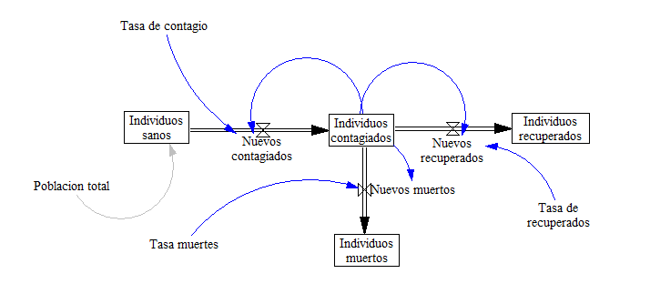
¿Qué es un diagrama de Forrester?
https://www.researchgate.net/publication/374499621_Implementacion_de_una_red_neuronal_y_un_modelo_de_forrester_para_la_prediccion_entre_factores_demograficos_y_agentes_contaminantes

Slide 7
Ejemplo simple
Sistema: Inventario de productos en una tienda.
Nivel: Inventario.
Flujo de entrada: Producción o compras.
Flujo de salida: Ventas.
Variable auxiliar: Demanda del mercado.

Slide 8
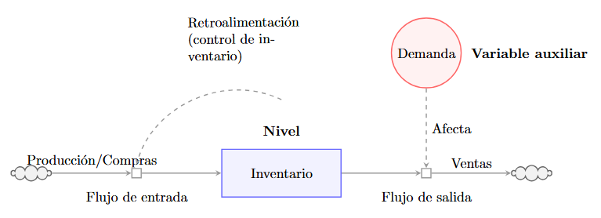
Ejemplo simple

Slide 9
Herramientas de construcción
Software especializado: Vensim, Stella, iThink, AnyLogic.
Alternativas simples: PowerPoint, draw.io, Lucidchart.
Pasos:
Definir el problema.
Identificar niveles y flujos.
Establecer relaciones causales.
Validar con datos reales.

Slide 10
Buenas prácticas
Empezar con diagramas simples.
Usar nombres claros para variables.
Validar supuestos con datos reales.
No confundir correlación con causalidad.

Slide 11
PRACTICA Ejercicio: Modelar “Crecimiento de estudiantes en un curso universitario”.
Nivel: Número de estudiantes.
Flujo de entrada: Nuevas matrículas.
Flujo de salida: Egresos o retiros.
Representar el diagrama de Forrester correspondiente.

Slide 12
CIERRE Conclusiones
Representan la dinámica de acumulaciones y flujos en un sistema.
Esenciales para la simulación y análisis de escenarios.
Comprender su estructura es clave para modelación avanzada.
La práctica fortalece la identificación de variables y relaciones.

Slide 13


